Slide 1
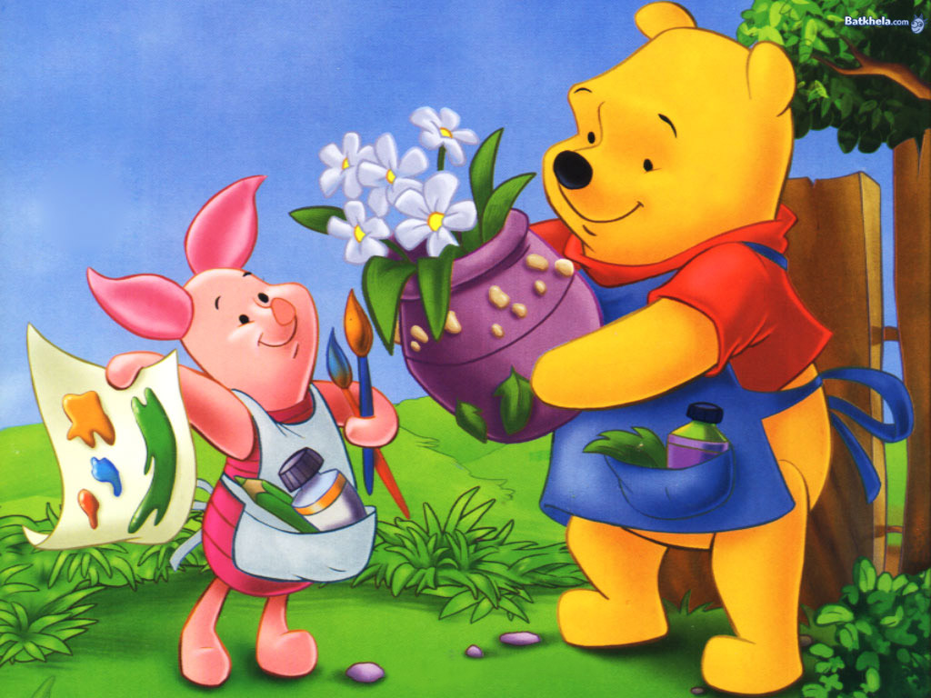
וְבְּשִׂמְחָה
מִתְחַבְּרוֹת
הַקְשִיבוּ
וְגָם
יֶש
כָּאן
מוּלִי
הֶי
מוּלִי
אַנִי
קוֹרֶאת
הֶי
הֶי
הַבִּיטוּ
שֶׁקוֹרֶה
קוֹרֶאת
שֶׁקוֹרֶה
כָּאן
יֶש
כָּאן
מוּלִי
מִילָה
קוֹרֶאת
הַקְשִיבוּ
יֶש
וְבְּשִׂמְחָה
וְגָם
הֶי
שֶׁקוֹרֶה
קֶסֶם
אוֹת
מוּלִי
וְבְּשִׂמְחָה
הַקְשִיבוּ
שֶׁקוֹרֶה
בְּקָלוּת
כָּאן
מִתְחַבְּרוֹת
קֶסֶם
קוֹרֶאת
אוֹת
הַבִּיטוּ
הַבִּיטוּ
מוּלִי
יֶש
מִתְחַבְּרוֹת
בְּקָלוּת
קוֹרֶאת
מִילָה
וְגָם
וְבְּשִׂמְחָה
הַקְשִיבוּ
קוֹרֶאת
הַבִּיטוּ
הַבִּיטוּ
כָּאן
מִתְחַבְּרוֹת
וְגָם
מִילָה
יֶש
שֶׁקוֹרֶה
בְּקָלוּת
בְּקָלוּת
שֶׁקוֹרֶה
הַבִּיטוּ
שֶׁקוֹרֶה
בְּקָלוּת
כָּאן
מוּלִי
הֶי
בְּקָלוּת
וְבְּשִׂמְחָה
קוֹרֶאת
הֶי
הֶי
אוֹת
הֶי
אוֹת
וְבְּשִׂמְחָה
קוֹרֶאת
קֶסֶם
הַבִּיטוּ
מִילָה
אוֹת
מִתְחַבְּרוֹת
כָּאן
וְגָם

